Slide 1
Základní škola Sedmikráska, o.p.s.
Bezručova 293, 756 61 Rožnov pod Radhoštěm
ČESKÁ REPUBLIKA
Morava a její přítoky
Autor: Mgr. Pavel Sedlák
Vytvořeno: září 2013
Název: VY_32_INOVACE_VL_04_ČESKÁ REPUBLIKA
4. – 5. ročník
Projekt Sedmikráska
CZ.1.07/1.4.00/21.3812
Vzdělávací oblast, tematický okruh, téma vzdělávacího materiálu: | Metodický list, anotace:
Základní vzdělávání, 1. stupeň. Člověk a příroda, vodstvo ČR, povodí, vyhledávání řek. | Tato interaktivní prezentace je určena pro žáky 4. a 5. tříd 1. stupně. Žáci se seznamují s povodím Moravy, lokalizují jednotlivé přítoky a získávají o nich základní informace.

Slide 2
VODSTVO
ŘEKA MORAVA

Slide 3
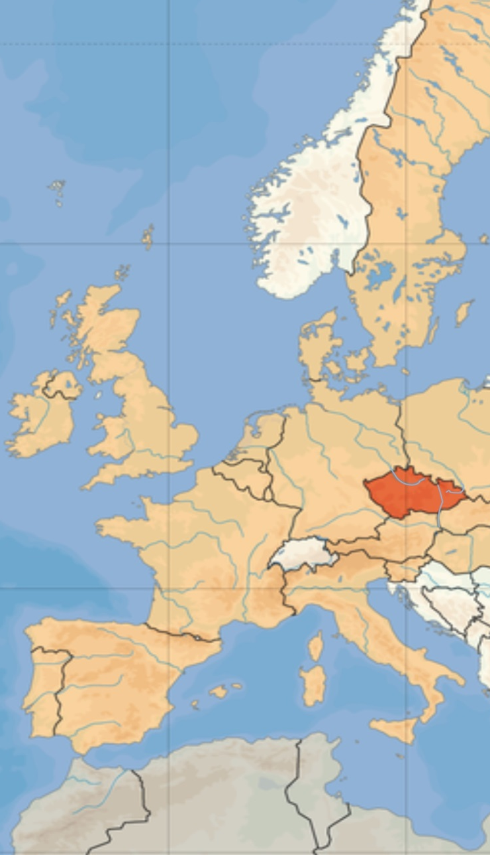

ÚMOŘÍ
Úmoří je část pevniny, ze které všechna povrchová voda teče do jednoho moře nebo oceánu.
Česká republika leží na rozhraní tří úmoří:
  Baltského moře
  Severního moře
  Černého moře

Slide 4
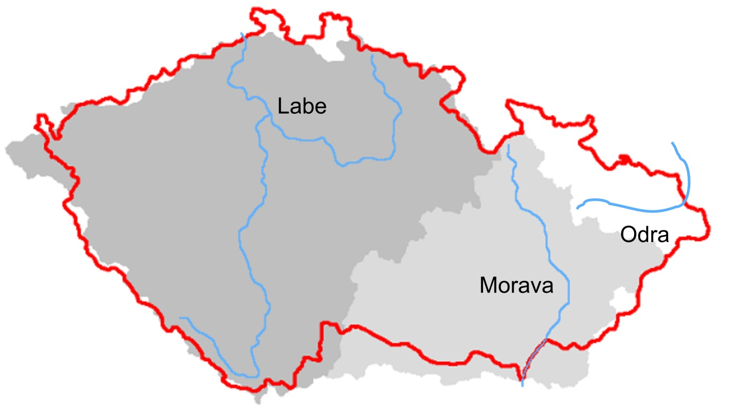
MORAVA – ÚMOŘÍ ČERNÉHO MOŘE
Největší část Moravy odvodňuje řeka Morava.
Morava se vlévá
do Černého moře.

Slide 5
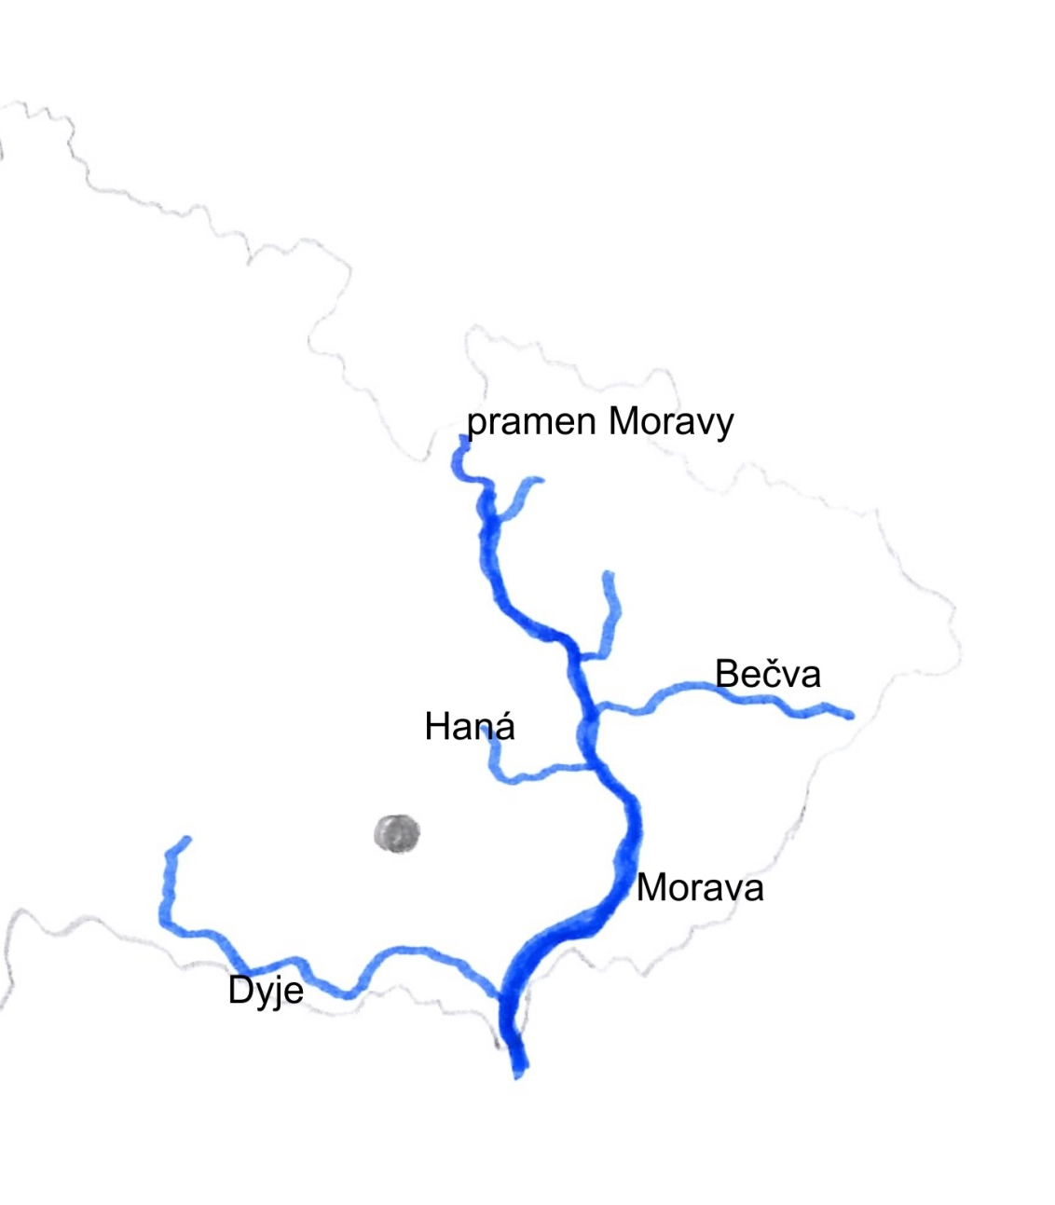
Hra na upevnění znalosti řek
Vyzkoušíme si, jak umíte odhadnout, kde leží řeky náležící do povodí řeky Moravy.

Slide 6
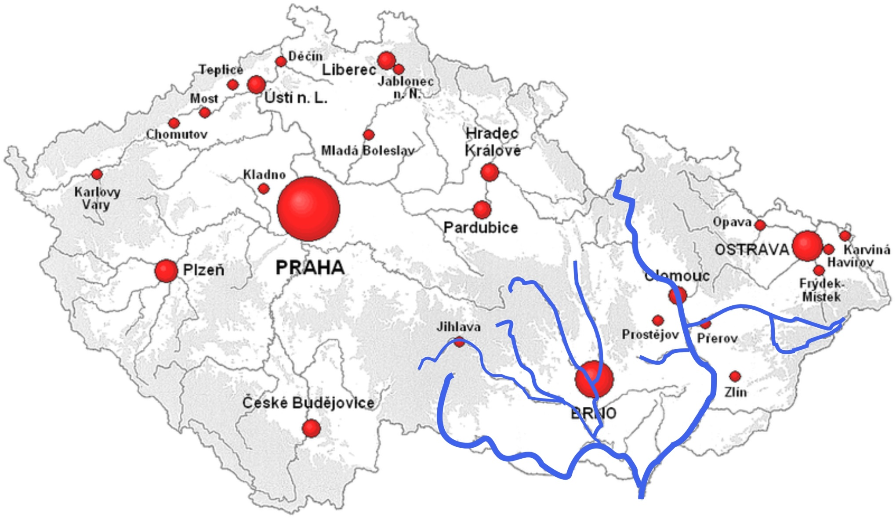
Kde leží řeka Morava?

Slide 7
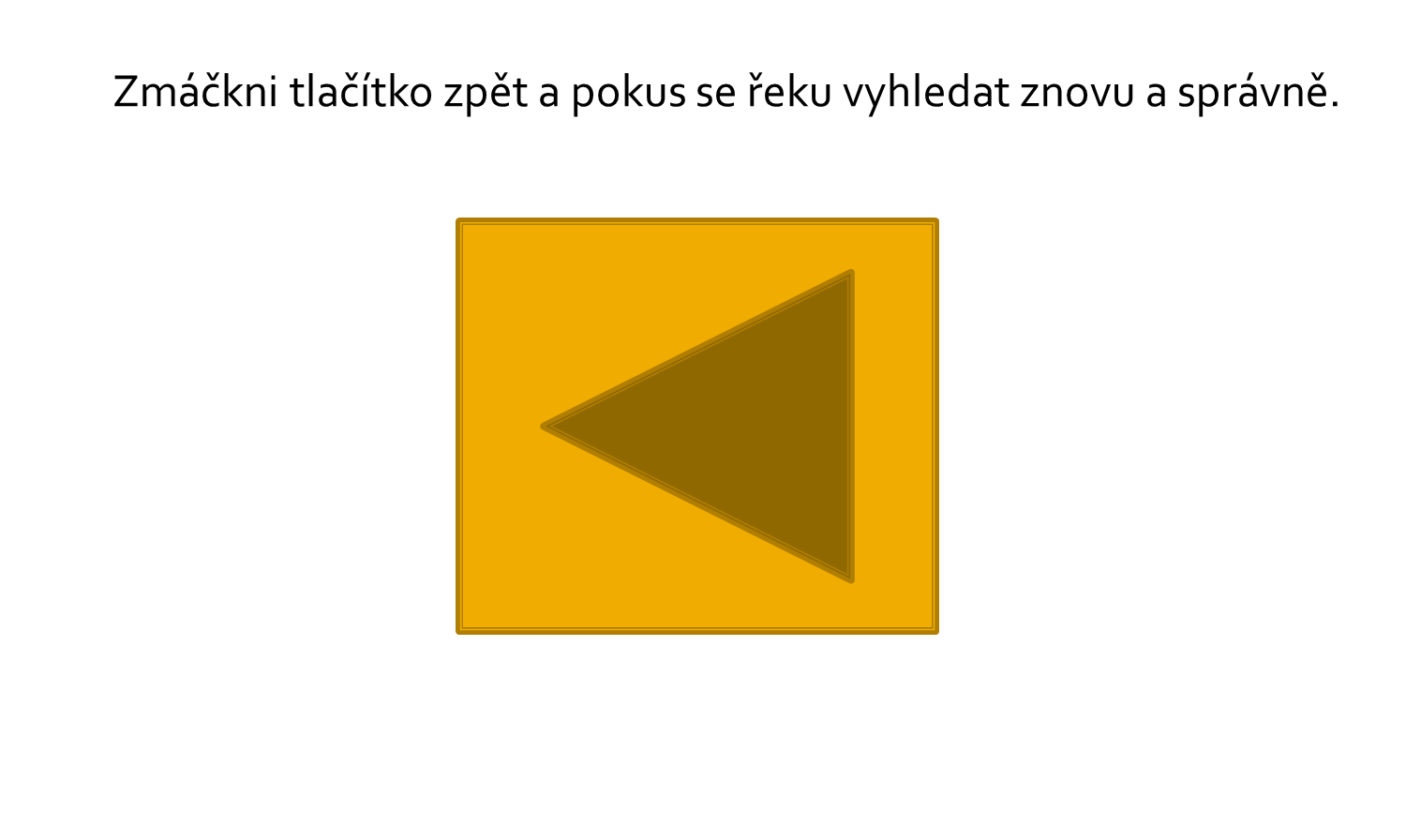
Bohužel, nesprávně.

Slide 8
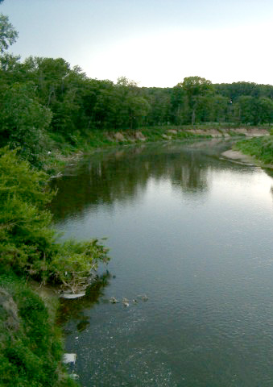
ŘEKA
MORAVA
Její název patří mezi nejstarší staroevropské názvy řek (pojmenovalo ji již předkeltské obyvatelstvo).
Podle názvu řeky byla pojmenována i historická země Morava.
Morava tvoří na dolním toku státní hranici mezi ČR a Slovenskem.
Je levým přítokem Dunaje.

Slide 9
Kde leží řeka Dyje?

Slide 10
Chyba, chyba, chyba

Slide 11
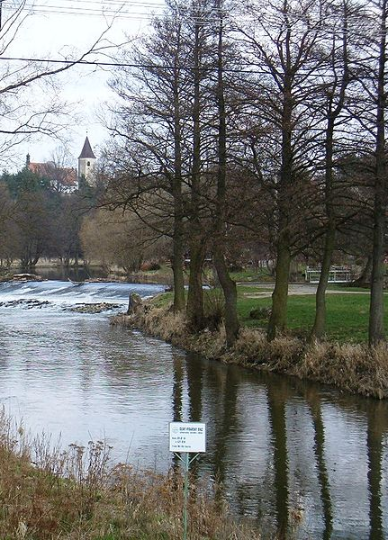
ŘEKA
DYJE
Dyje má dva prameny
(v Rakousku a v České republice).
Indoevropský kořen -dheu- znamení "téct, tekoucí" a byl v době římské zkomolen na "dujas", z čehož staří Slované odvodili okolo 7. století "Dyja".

Slide 12
Kde leží řeka Bečva?

Slide 13
Ne, ne, chyba.

Slide 14
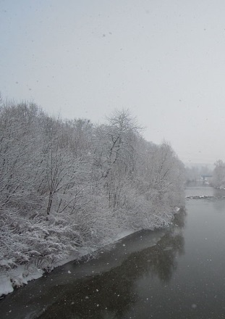
ŘEKA
BEČVA
Bečva je největší levostranný přítok řeky Moravy.
Řeka vzniká soutokem Vsetínské
a Rožnovské Bečvy
ve Valašském Meziříčí. Obě řeky pramení na svazích kopce Vysoké.

Slide 15
Kde leží řeka Haná?

Slide 16
Těsně vedle.

Slide 17
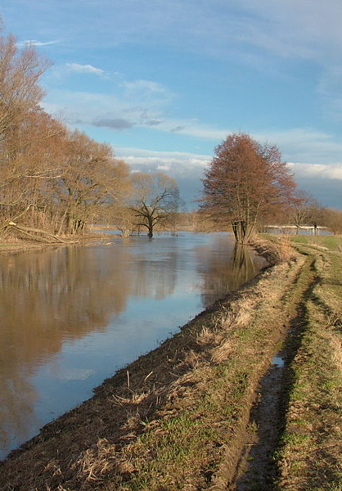
ŘEKA
HANÁ
Zdrojnicemi této řeky jsou říčky Malá Haná
a Velká Haná, které pramení na Drahanské vrchovině.
I když má řeka délku jen 54 km, protéká krajem Olomouckým, Zlínským i Jihomoravským.

Slide 18
Kde leží řeka Jihlava?

Slide 19
Ajajaj, myslím že ses přehmátl.

Slide 20
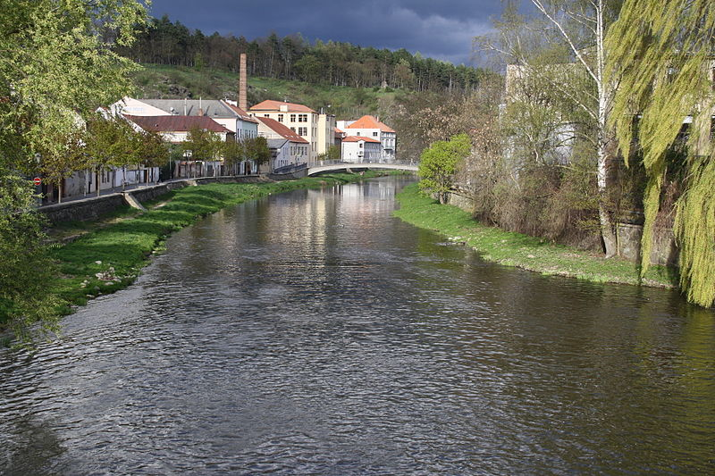
ŘEKA
JIHLAVA
Jihlava je řeka ústící do řeky Svratky.
Název se odvozuje od ježka (německy "igel") či jehličí
nebo pochází
od keltského "uig" (potok).

Slide 21
Kde leží řeka Svitava?

Slide 22
Chyba! Přemýšlej!

Slide 23
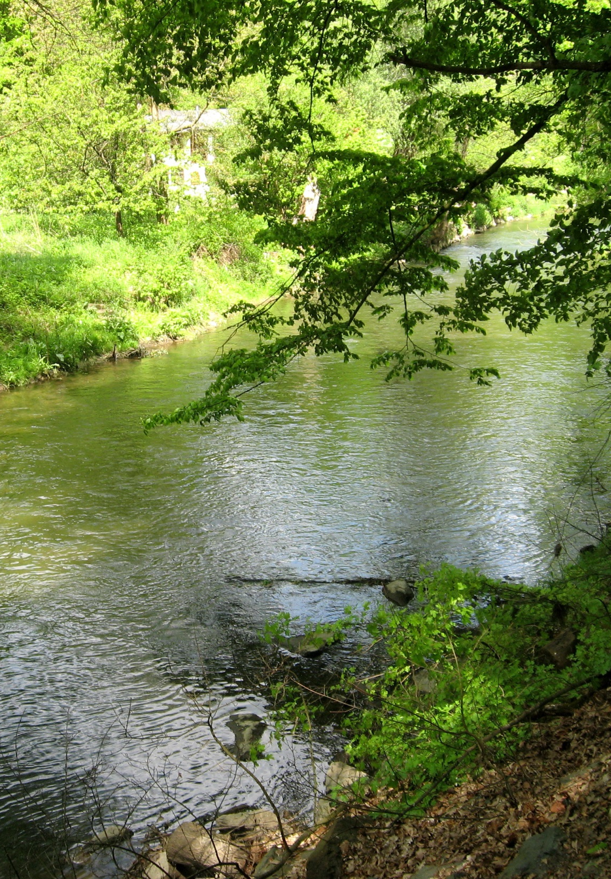
ŘEKA
SVITAVA
Svitava je dlouhá 97 km.
Pramení severozápadně
od Svitav u obce Javorník.
Na řece leží města Svitavy, Letovice, Blansko, Adamov a Brno.

Slide 24
Kde leží řeka Svratka?

Slide 25
Chyba, zkus to ještě jednou.

Slide 26
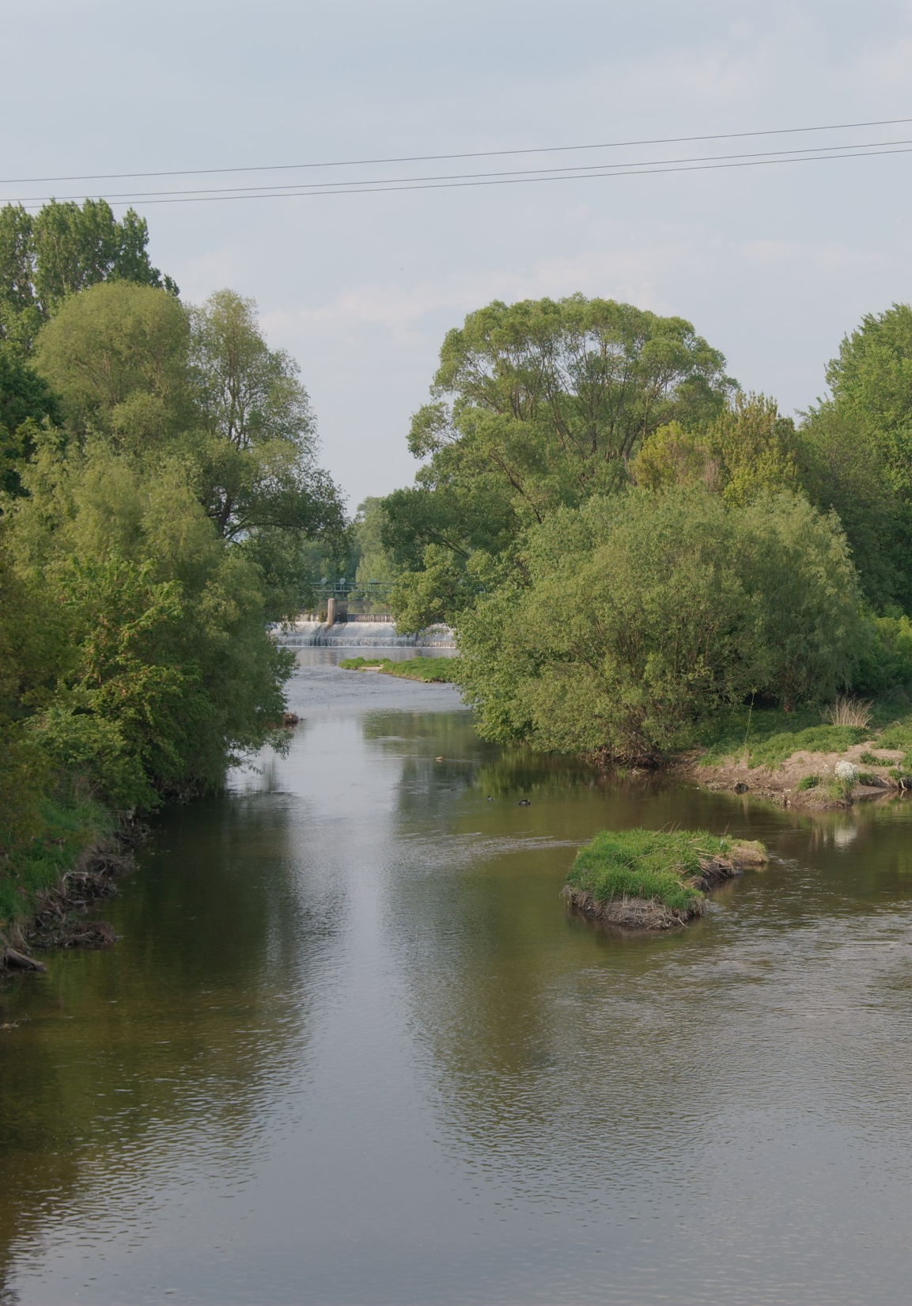
ŘEKA
SVRATKA
Soutok Svratky se Svitavou se nachází na území města Brna.
Pojmenování Svratky pravděpodobně vychází ze staročeského slova „sworti“ – vinout se.

Slide 27
Kde leží řeka Oslava?

Slide 28
Chyba, to nemyslíš vážně?

Slide 29
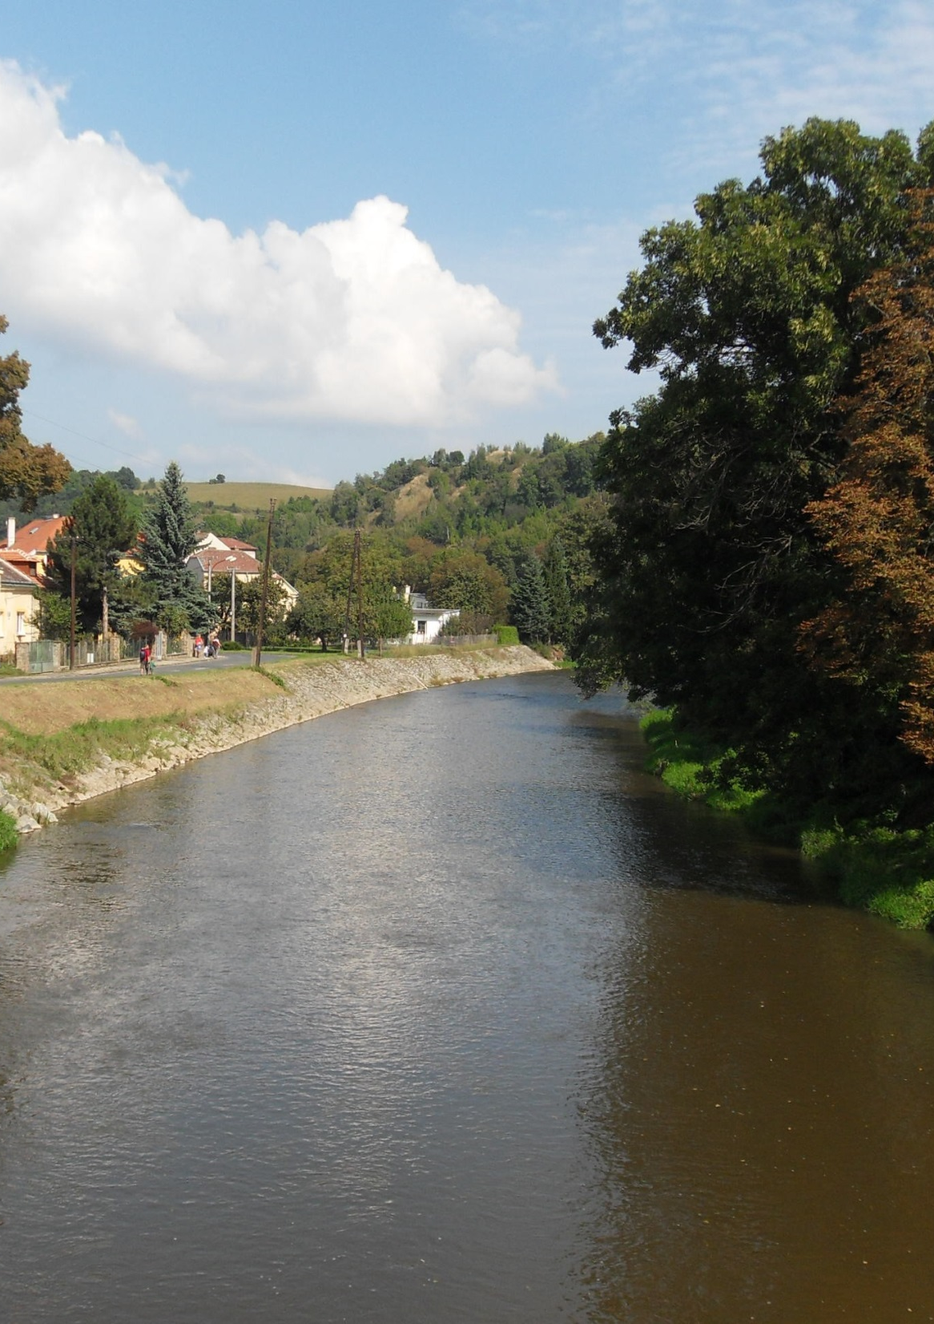
ŘEKA
OSLAVA
Pramení v bažinách okolo Matějovského rybníka.
V Ivančicích se vlévá do řeky Jihlavy.

Slide 30
KONEC HRY
Budeš-li chtít si test zopakovat, klikni na tlačítko ŠIPKA ZPĚT.
Jestliže chceš test ukončit, klikni na tlačítko DOMEČEK a ukončíš prezentaci.

Slide 31
Obrazový a fotografický materiál
Všechen obrazový materiál pochází z wikipedie (viz . níže uvedené odkazy).
Materiál byl upraven.
Máte povinnost uvést: autora a poskytnout odkaz na licence http://creativecommons.org/licenses/by-sa/3.0/deed.cs
Můžete tak učinit přiměřeným způsobem, ale ne způsobem, který by naznačoval, že vás poskytovatel licence nebo vaše užívání podporuje.
http://cs.wikipedia.org/wiki/Soubor:Morava_reka.JPG; autor: Maksim
http://cs.wikipedia.org/wiki/Soubor:Pisecne_7.jpg; autor: Fojsinek0
http://cs.wikipedia.org/wiki/Soubor:Vala%C5%A1sk%C3%A9_Mezi%C5%99%C3%AD%C4%8D%C3%AD,_Ro%C5%BEnovsk%C3%A1_Be%C4%8Dva_(01).jpg; autor: Radim Holiš
http://cs.wikipedia.org/wiki/Soubor:%C5%98eka_Han%C3%A1.JPG; autor: Netupa
http://cs.wikipedia.org/wiki/Soubor:Jihlava_River_from_Podkl%C3%A1%C5%A1tersk%C3%BD_bridge_in_T%C5%99eb%C3%AD%C4%8D,_Czech_Republic.jpg; autor: Frettie
http://upload.wikimedia.org/wikipedia/commons/d/d1/Svitava_mezi_B%C3%ADlovicemi_a_Brnem.jpg; autor: Dezidor
http://upload.wikimedia.org/wikipedia/commons/2/24/Soutok_Svratky_a_Svitavy_za_obvykl%C3%BDch_podm%C3%ADnek.jpg; autor: Kirk

